Slide 1

Academia: Español
Tema: REDACCIÓN
(como presentar sus ideas de forma legible)
Profesor (a):
Espinoza Lozano María Soledad
Periodo: Julio – Diciembre 2014

Slide 2

Tema: Cualidades de la Redacción
Objetivo: Desarrolla contenidos escritos producto de su conocimiento
I. RESUMEN
Como bien sabemos, los seres humanos nos comunicamos y aprendemos a comunicarnos de diversas formas, pero, sin duda, el lenguaje es el medio que más utilizamos para interrelacionarnos.
Esta interrelación -lingüística- se desarrolla a través de tres procesos comunicativos básicos: Hablar, Leer y Escribir (tríada lingüística matriz). Obviamente, redactar es un proceso que tiene relación con el escribir.
De acuerdo a las primeras acepciones de la RAE, escribir es "representar las palabras o las ideas con letras u otros signos trazados en papel u otra superficie"; y redactar es "poner por escrito algo sucedido, acordado o pensado con anterioridad".
Redactar es el proceso comunicativo que consiste en Presentar, Analizar y Sintetizar un tema, problema o situación utilizando la escritura.
II. PALABRAS CLAVE: HABLAR, LEER, ESCRIBIR Y REDACTAR

Slide 3
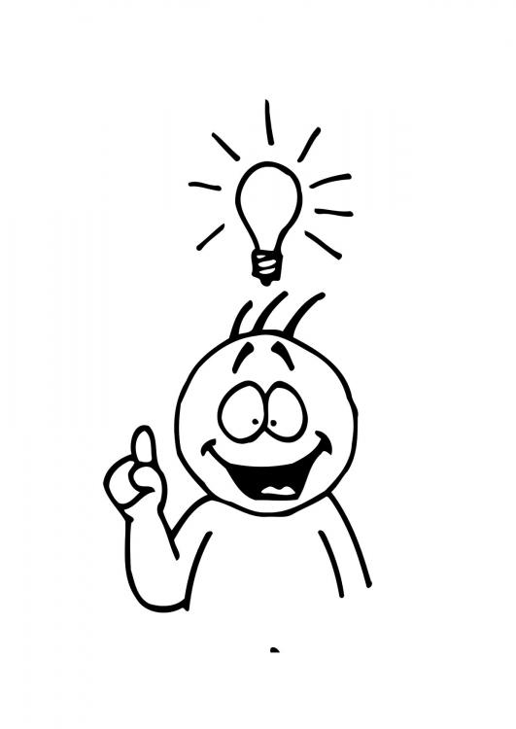
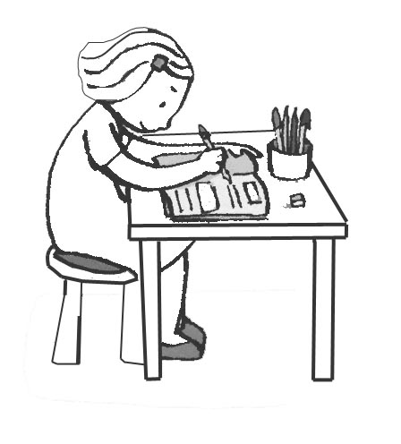
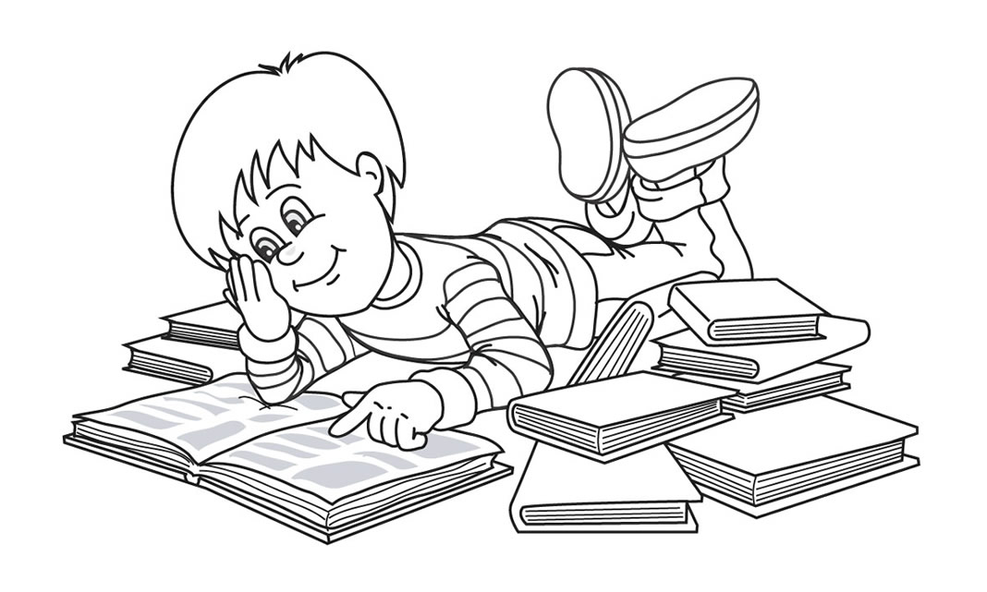

¡ REDACTAR ES FÁCIL SÓLO REQUIERES!
4. Disciplina, para iniciar a redactar.
1. ¡Saber!... ¿qué tema?
2. Leer, para informarte sobre el teme.
3. Organizar tus ideas

Slide 4
¡Estas listo! Entonces, manos a la obra.
Primero necesitamos conocer el Fondo y Forma de la REDACCIÓN:
Toda redacción debe girar en torno a un tema propuesto de antemano. Lo primero que debe hacer el redactor es pensar bien y ordenar el tema, luego aclarar las ideas que éste le sugiere.
I) El fondo
La redacción lo constituyen las ideas que utiliza el autor para desarrollar el tema. Los aspectos de sintaxis que se deben considerar son:
a) Coherencia.- Cualquiera que sea su objetivo, todo escrito debe estar organizado de tal manera que el acomodo de las ideas en los párrafos conserve una coherencia o unidad lógica y clara. Un texto tiene un tema general o título y que cada párrafo desarrolla una idea central (a veces la idea se desarrolla en más de un párrafo) relacionada con el título del texto.
Para elaborar un esquema provisional o tentativo debemos: 1) Documentarnos acerca del tema general 2)Enlistar las ideas principales que el tema nos sugiere 3)Eliminar ideas repetidas 4)Ordenar con numero progresivo las ideas principales a desarrollar.
La coherencia también implica unidad de estilo. No olvide que la lengua es comunicación y que las cualidades fundamentales del estilo son: 1)Tono adaptado al tema 2)recisión 3)Claridad 4)Concisión 5)Sencillez 6)Originalidad

Slide 5
b) Contenido Interesante: Un buen escritor debe decir algo sustancioso, útil, originalidad o agradable. .
c) Fundamentación de las ideas: Elige debidamente a tus referencias teóricas que te ayuden a fortalecer tu escrito.
e) Fluidez: Eliina de tu escrito repeticiones o agregados innecesarios. Cuando el lector percibe con facilidad el mensaje y siente un gusto natural por continuar una lectura que es accesible, clara lógica y agradable, con seguridad está ante un escrito fluido, ágil que conduce al tema una cauce apropiado.
f) Mensaje efectivo y original: Una redacción tiene la posibilidad de incluir ideas originales e interesantes del autor, pues lo más frecuente es dudar de nuestra propia capacidad para crear conceptos nuevos,
g) Vocabulario acertado y diverso: Es frecuente la notable pobreza del vocabulario que se emplea, como sucede en el uso incorrecto de preposiciones de ciertos pronombres y el abuso de ciertos verbos o palabras que llamamos "muletillas", porque se utilizan de forma indiscriminada para toda ocasión.
Según Sandoval (1999), los principales errores del mensaje, que se consideran de fondo son:
-La oscuridad: Se produce cuando el emisor del mensaje no domina bien el contenido de lo que se pretende expresar.
- La incoherencia: consiste en un deficiente ordenamiento de las ideas, que se podrían resolver utilizando un plan o esquema de elaboración del texto.
-La monotonía de contenido: Consistente en un manejo uniforme de las ideas que constituyen .
- Difusión: se manifiesta cuando se tratan varios temas simultáneamente, esto se produce debido a un manejo insuficiente del contenido o por una ansiedad por abarcar más por parte de quien escribe, lo que puede llevar ala dispersión de las ideas. la sugerencia es que agote el tema y después cambie a otro asunto.

Slide 6
II) La forma
Los aspectos formales de la redacción que se deben considerar son los siguientes: márgenes, sangrías y otros espacios, limpieza, legibilidad, ortografía, puntuación, distribución de las ideas en párrafo y estructura adecuada del texto.
a) Los márgenes: o espacios que se pueden dejar en el escrito,
b)Sangrías y otros espacios: la distribución y los espacios para dar presentación al texto.
-La primera cuartilla del prefacio o de cada capítulo se iniciará con un espacio en blanco de 6 cm a partir del tope superior de la página.
-Con excepción de la primera, las páginas restantes se enumerarán.
-Entre un párrafo y otro se dejarán dos espacios o renglones.
c) Limpieza: Agrega virtudes estéticas al aspecto formal del texto y estimula y facilita su lectura.
d) Legibilidad: Una redacción debe ser legible, es decir, sus grafías deben ser tan nítidas que se facilite su lectura.
e) Ortografía: Observar las reglas ortográficas preserva la unidad y belleza de nuestra lengua y facilita el entendimiento entre quienes las usan.
f) Puntuación: Un escrito mal redactado y con uso deficiente de los signos de puntuación determina la decisión de un juez. Durante la revolución mexicana, un telegrama mal redactado decidió la muerte de un hombre. El telegrama en cuestión debía decir: "fusilarlo no, indultarlo", pero una coma mal colocada, alteró este mensaje así: "Fusilarlo, no indultarlo".

Slide 7
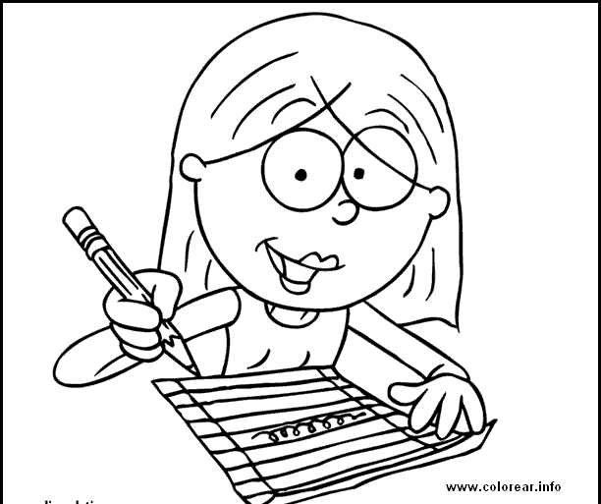

g) Distribución de las ideas en párrafos y estructura adecuada del texto: "Un párrafo para cada idea y una idea para cada párrafo" puede ser un lema al escribir. El párrafo bien construido contiene oraciones que se relacionan con una idea central y conforma una unidad de pensamiento que se separa de la siguiente unidad por punto y aparte. No conviene mezclar ideas centrales en un mismo párrafo ni escribir párrafos muy cortos ni demasiado largos.
h) Estructura adecuada del texto: los textos tienen una organización, un cuerpo, una estructura.
¡Teniendo todo claro, es tiempo de iniciar…!
¡ES HORA DE CREA TU PROPIO ESCRITO!
¡ consiste en iniciar organizando un plan o esquema de elaboración del texto!
I) Diseñar un plan II)Procesar borradores

Slide 8
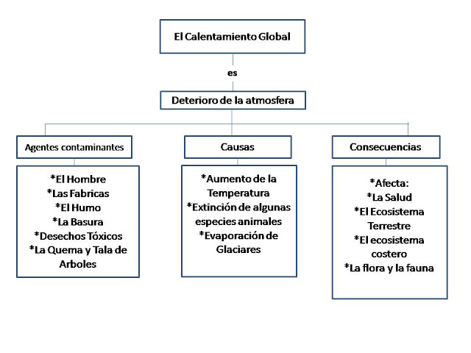
1.- ANTES DE INICAR DEBES DE TENER CLARO ¿QUÉ ES REDACTAR?
2.- DISEÑA UN PLAN, PARA DESARROLLAR EL TEMA SOBRE “ALGUNAS CAUSAS Y CONSECUENCIAS DEL CALENTAMIENTO GLOBAL”. ES TU OPORTUNIDAD DE SENTIRTE ORGULLOSO DE TU PROPIO TEXTO (MINIMO UNA CUARTILLA, VIJILA TU ORTOGRAFIA, LIMPIEZA, FLUIDEZ, ETC.) NO OLVIDES LOS ASPECTOR FONDO Y FORMA.
3.- PÍDE A UN COMPAÑERO QUE TE HAGA UNA REVISIÓN DE ACUERDO CON EL PLAN QUE HAS RAZADO. CORRIGESEGUN LAS OBSERVACIONES DE TU COMPAÑERO.
4.- PIDE A LA PROFESORA DE ESPAÑOL LE DE UNA REVISIÓN.
5.- PUBLICA EN LA REVISTA DEL GRUPO DE ESPAÑOL I

Slide 9
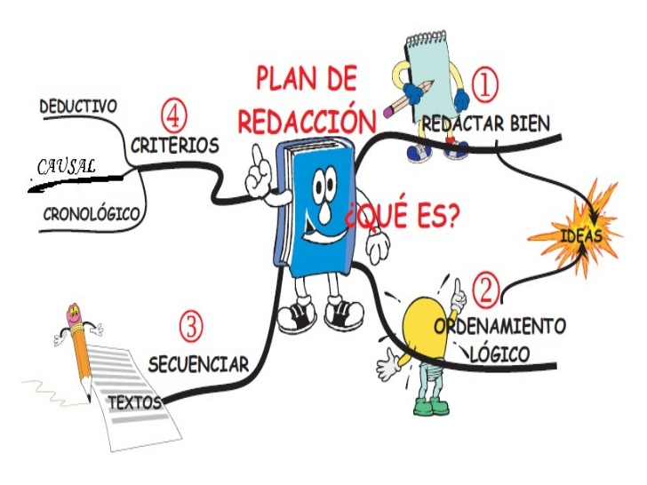

Slide 10
DISEÑA TU PLAN

Slide 11
Inicia tus borradores

Slide 12

¿Cómo frenar el Calentamiento Global?
Un grupo de importantes científicos climáticos culpó al ser humano con más claridad que nunca de ser el principal responsable del calentamiento global y advirtió de que el impacto de los gases de efecto invernadero se prolongarán durante siglos. Entonces ¿hay algo que podamos hacer? Piensa no sólo en términos mundiales , sino en tu cotidianidad: tu casa, tu barrio, tu colegio, tu ciudad...¿Cómo se manifiesta en estos espacios? ¿Por qué? ¿Cómo cambiar tu contexto? Expresa lo que piensas al respecto. ¡Imprime a tu escrito tu propio estilo!
Felicidades …!
TU VIDA ES TU PROPIA CREACIÓN... ¿LO ENTIENDES?

